Slide 1
JavaEE应用开发基础

Slide 2
关于考试时间
17周周四1-2节（6月18日）
济南大学网络教学平台
手机考试+电脑编程
模拟考试（熟悉考试流程）
6月11日-6月17日
不计入成绩
注意事项：
手机要允许学习通APP使用摄像头
程序提交采用作业方式提交

Slide 3
第17章 SSM框架整合
济南大学信息学院 刘鹍

Slide 4

学习目标
1
SSM框架整合应用程序的编写
掌握
了解
熟悉
SSM框架的整合思路
SSM框架整合时的
配置文件内容
3
2

Slide 5
第17章 SSM框架整合
17.1 整合环境搭建
主讲内容
Speech content
17.2 整合应用测试

Slide 6
17.1.1 整合思路
如何进行SSM框架整合？
Spring MVC是Spring框架中的一个模块，所以Spring MVC与Spring之间不存在整合的问题
SSM框架的整合：Spring与MyBatis的整合、Spring MVC与MyBatis的整合

Slide 7
17.1.1 整合思路
SSM框架整合图：
如何确定SSM框架整合成功？
Spring与MyBatis框架整合：通过Spring实例化Bean，然后调用实例对象中的查询方法来执行MyBatis映射文件中的SQL语句的，如果能够正确查询出数据库中的数据，那么我们就认为Spring与MyBatis框架整合成功。
同样，整合之后，如果我们可以通过前台页面来执行查询方法，并且查询出的数据能够在页面中正确显示，那么我们也可以认为三大框架整合成功。

Slide 8
17.1.2 准备所需JAR包
Spring与MyBatis框架整合依赖的类库：
Spring
MyBatis
MyBatis-Spring
MySQL JDBC
DBCP2
Spring MVC的依赖：
Spring WEB MVC
Jackson
<artifactId>junit</artifactId>
<artifactId>spring-context</artifactId>
<artifactId>spring-test</artifactId>
<artifactId>spring-jdbc</artifactId>
<artifactId>mybatis</artifactId>
<artifactId>mybatis-spring</artifactId>
<artifactId>mysql-connector-java</artifactId>
<artifactId>commons-dbcp2</artifactId>
<artifactId>spring-webmvc</artifactId>
<artifactId>jackson-core</artifactId>
<artifactId>jackson-databind</artifactId>
<artifactId>jackson-annotations</artifactId>
Notes:
非侵入式设计
Spring是一种非侵入式（non-invasive）框架，它可以使应用程序代码对框架的依赖最小化。
方便解耦、简化开发
Spring就是一个大工厂，可以将所有对象的创建和依赖关系的维护工作都交给Spring容器管理，大大的降低了组件之间的耦合性。
支持AOP
Spring提供了对AOP的支持，它允许将一些通用任务，如安全、事务、日志等进行集中式处理，从而提高了程序的复用性。
支持声明式事务处理
只需要通过配置就可以完成对事务的管理，而无需手动编程。
方便程序的测试
Spring提供了对Junit4的支持，可以通过注解方便的测试Spring程序。
方便集成各种优秀框架
Spring不排斥各种优秀的开源框架，其内部提供了对各种优秀框架（如：Struts、Hibernate、MyBatis、Quartz等）的直接支持。
降低Java EE API的使用难度
Spring对Java EE开发中非常难用的一些API（如：JDBC、JavaMail等），都提供了封装，使这些API应用难度大大降低。

Slide 9
17.1.3 编写配置文件
创建一个名为ch17的Maven Web项目，添加依赖。
创建一个名为resources的源文件夹（Source Folder），在该文件夹中分别创建数据库常量配置文件db.properties、Spring配置文件applicationContext.xml，以及MyBatis的配置文件mybatis-config.xml。
Notes:
Core Container（核心容器）
Spring的核心容器是其他模块建立的基础，它主要由Beans模块、Core模块、Context模块、Context-support模块和SpEL（Spring Expression Language，Spring表达式语言）模块组成，具体介绍如下：
Beans模块：提供了BeanFactory，是工厂模式的经典实现，Spring将管理对象称为Bean。
Core核心模块：提供了Spring框架的基本组成部分，包括IoC和DI功能。
Context 上下文模块：建立在Core和Beans模块的基础之上，它是访问定义和配置的任何对象的媒介。其中ApplicationContext接口是上下文模块的焦点。
Context-support模块：提供了对第三方库嵌入Spring应用的集成支持，比如缓存(EhCache、Guava、JCache)、邮件服务(JavaMail)、任务调度(CommonJ、Quartz)和模板引擎(FreeMarker、JasperReports、速率)。
SpEL模块：是Spring3.0后新增的模块，它提供了Spring Expression Language支持，是运行时查询和操作对象图的强大的表达式语言。
Data Access/Integration（数据访问/集成）
数据访问/集成层包括JDBC、ORM、OXM、JMS和Transactions模块，具体介绍如下：
JDBC模块：提供了一个JDBC的抽象层，大幅度的减少了在开发过程中对数据库操作的编码。
ORM模块：对流行的对象关系映射API，包括JPA、JDO和Hibernate提供了集成层支持。
OXM模块：提供了一个支持对象/ XML映射的抽象层实现，如JAXB、Castor、XMLBeans、JiBX和XStream。
JMS模块：指Java消息传递服务，包含使用和产生信息的特性，自4.1版本后支持与Spring-message模块的集成。
Transactions事务模块：支持对实现特殊接口以及所有POJO类的编程和声明式的事务管理。
Web
Spring的Web层包括WebSocket、Servlet、Web和Portlet模块，具体介绍如下：
WebSocket模块：Spring4.0以后新增的模块，它提供了WebSocket 和SockJS的实现，以及对STOMP的支持。
Servlet 模块：也称为Spring-webmvc模块，包含了Spring的模型—视图—控制器（MVC）和REST Web Services实现的Web应用程序。
Web模块：提供了基本的Web开发集成特性，例如：多文件上传功能、使用Servlet监听器来初始化IoC容器以及Web应用上下文。
Portlet 模块：提供了在portlet环境中使用MVC实现，类似Servlet模块的功能。
其他模块
Spring的其他模块还有AOP、Aspects 、Instrumentation 以及Test模块，具体介绍如下：
AOP模块：提供了面向切面编程实现，允许定义方法拦截器和切入点，将代码按照功能进行分离，以降低耦合性。
Aspects 模块：提供了与AspectJ的集成功能，AspectJ是一个功能强大且成熟的面向切面编程（AOP）框架。
Instrumentation 模块：提供了类工具的支持和类加载器的实现，可以在特定的应用服务器中使用。
Messaging模块：Spring4.0以后新增的模块，它提供了对消息传递体系结构和协议的支持。
Test模块：提供了对单元测试和集成测试的支持。

Slide 10
17.1.3 编写配置文件
db.properties
jdbc.driver=com.mysql.jdbc.Driver
jdbc.url=jdbc:mysql://localhost:3306/mybatis?characterEncoding=utf-8
jdbc.username=root
jdbc.password=root
jdbc.maxTotal=30
jdbc.maxIdle=10
jdbc.initialSize=5
Notes:
Core Container（核心容器）
Spring的核心容器是其他模块建立的基础，它主要由Beans模块、Core模块、Context模块、Context-support模块和SpEL（Spring Expression Language，Spring表达式语言）模块组成，具体介绍如下：
Beans模块：提供了BeanFactory，是工厂模式的经典实现，Spring将管理对象称为Bean。
Core核心模块：提供了Spring框架的基本组成部分，包括IoC和DI功能。
Context 上下文模块：建立在Core和Beans模块的基础之上，它是访问定义和配置的任何对象的媒介。其中ApplicationContext接口是上下文模块的焦点。
Context-support模块：提供了对第三方库嵌入Spring应用的集成支持，比如缓存(EhCache、Guava、JCache)、邮件服务(JavaMail)、任务调度(CommonJ、Quartz)和模板引擎(FreeMarker、JasperReports、速率)。
SpEL模块：是Spring3.0后新增的模块，它提供了Spring Expression Language支持，是运行时查询和操作对象图的强大的表达式语言。
Data Access/Integration（数据访问/集成）
数据访问/集成层包括JDBC、ORM、OXM、JMS和Transactions模块，具体介绍如下：
JDBC模块：提供了一个JDBC的抽象层，大幅度的减少了在开发过程中对数据库操作的编码。
ORM模块：对流行的对象关系映射API，包括JPA、JDO和Hibernate提供了集成层支持。
OXM模块：提供了一个支持对象/ XML映射的抽象层实现，如JAXB、Castor、XMLBeans、JiBX和XStream。
JMS模块：指Java消息传递服务，包含使用和产生信息的特性，自4.1版本后支持与Spring-message模块的集成。
Transactions事务模块：支持对实现特殊接口以及所有POJO类的编程和声明式的事务管理。
Web
Spring的Web层包括WebSocket、Servlet、Web和Portlet模块，具体介绍如下：
WebSocket模块：Spring4.0以后新增的模块，它提供了WebSocket 和SockJS的实现，以及对STOMP的支持。
Servlet 模块：也称为Spring-webmvc模块，包含了Spring的模型—视图—控制器（MVC）和REST Web Services实现的Web应用程序。
Web模块：提供了基本的Web开发集成特性，例如：多文件上传功能、使用Servlet监听器来初始化IoC容器以及Web应用上下文。
Portlet 模块：提供了在portlet环境中使用MVC实现，类似Servlet模块的功能。
其他模块
Spring的其他模块还有AOP、Aspects 、Instrumentation 以及Test模块，具体介绍如下：
AOP模块：提供了面向切面编程实现，允许定义方法拦截器和切入点，将代码按照功能进行分离，以降低耦合性。
Aspects 模块：提供了与AspectJ的集成功能，AspectJ是一个功能强大且成熟的面向切面编程（AOP）框架。
Instrumentation 模块：提供了类工具的支持和类加载器的实现，可以在特定的应用服务器中使用。
Messaging模块：Spring4.0以后新增的模块，它提供了对消息传递体系结构和协议的支持。
Test模块：提供了对单元测试和集成测试的支持。

Slide 11
17.1.3 编写配置文件
applicationContext.xml
<context:property-placeholder location="classpath:db.properties"/>
<bean id="dataSource" class="org.apache.commons.dbcp2.BasicDataSource">
<property name="driverClassName" value="${jdbc.driver}" />
...
</bean>
<bean id="transactionManager"class="org.springframework.jdbc.datasource.DataSourceTransactionManager">
<property name="dataSource" ref="dataSource" /></bean>
<tx:annotation-driven transaction-manager="transactionManager"/>
<bean id="sqlSessionFactory" class="org.mybatis.spring.SqlSessionFactoryBean">
<property name="dataSource" ref="dataSource" />
<property name="configLocation" value="classpath:mybatis-config.xml" /></bean>
<bean class="org.mybatis.spring.mapper.MapperScannerConfigurer">
<property name="basePackage" value="cn.edu.ujn.ch17.dao"/></bean>
<context:component-scan base-package="cn.edu.ujn.ch17.service" />
数据源配置
配置事务管理器
开启事务注解
配置MyBatis工厂
配置mapper文件扫描器
Service层注解扫描

Slide 12
17.1.3 编写配置文件
mybatis-config.xml
<?xml version="1.0" encoding="UTF-8" ?>
<!DOCTYPE configuration PUBLIC "-//mybatis.org//DTD Config 3.0//EN"
"http://mybatis.org/dtd/mybatis-3-config.dtd">
<configuration>
<typeAliases>
<package name="cn.edu.ujn.ch17.dao" />
</typeAliases>
</configuration>
由于在Spring中已经配置了数据源信息以及mapper接口文件扫描器，所以在MyBatis的配置文件中只需要根据POJO类路径进行别名配置即可。

Slide 13
17.1.3 编写配置文件
在config文件夹中，创建Spring MVC的配置文件springmvc-config.xml：
Controller层注解扫描
<context:component-scan base-package="cn.edu.ujn.ch17.controller" />
<mvc:annotation-driven />
<bean class="org.springframework.web.servlet.view.InternalResourceViewResolver">
<property name="prefix" value="/WEB-INF/jsp/" />
<property name="suffix" value=".jsp" />
</bean>
加载注解驱动
配置视图解析器

Slide 14
17.1.3 编写配置文件
在web.xml中，配置Spring的文件监听器、编码过滤器以及Spring MVC的前端控制器等信息。
<context-param>
<param-name>contextConfigLocation</param-name>
<param-value>classpath:applicationContext.xml</param-value>
</context-param>
<listener>
<listener-class>org.springframework.web.context.ContextLoaderListener</listener-class>
</listener>
<filter>
<filter-name>encoding</filter-name>
<filter-class>org.springframework.web.filter.CharacterEncodingFilter</filter-class>
<init-param>
<param-name>encoding</param-name>
<param-value>UTF-8</param-value>
</init-param>
</filter>
<filter-mapping>
<filter-name>encoding</filter-name>
<url-pattern>*.action</url-pattern>
</filter-mapping>
配置Spring文件监听器
配置编码过滤器

Slide 15
17.1.3 编写配置文件
在web.xml中，配置Spring的文件监听器、编码过滤器以及Spring MVC的前端控制器等信息。
<servlet>
<servlet-name>springmvc</servlet-name>
<servlet-class>org.springframework.web.servlet.DispatcherServlet</servlet-class>
<init-param><param-name>contextConfigLocation</param-name>
<param-value>classpath:springmvc-config.xml</param-value></init-param>
<load-on-startup>1</load-on-startup>
</servlet>
<servlet-mapping>
<servlet-name>springmvc</servlet-name>
<url-pattern>/</url-pattern>
</servlet-mapping>
配置Spring MVC前端控制器

Slide 16
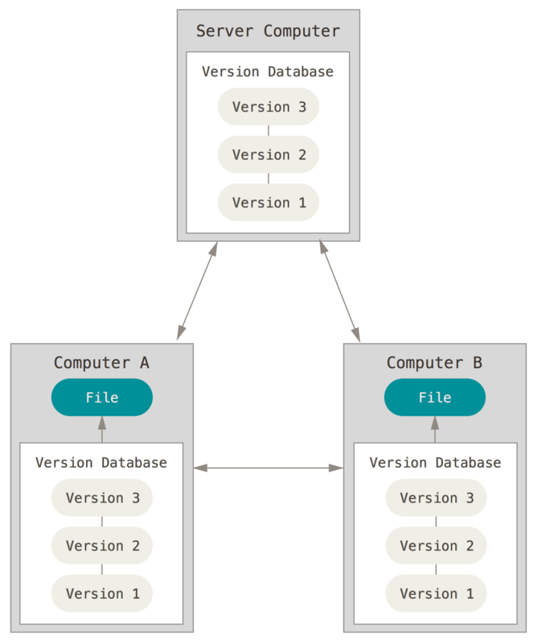

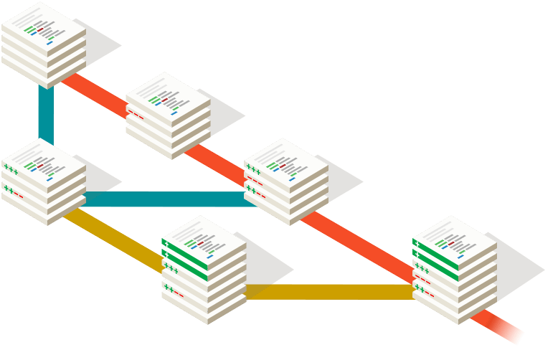
扩展：Git
Git：是一个开源的分布式版本控制系统
有效、高速的项目版本管理

Slide 17
第17章 SSM框架整合
17.1 整合环境搭建
主讲内容
Speech content
17.2 整合应用测试

Slide 18
17.2 整合应用测试
在src目录下，创建cn.edu.ujn.ch17.dao包，并在包中创建持久化类Customer：
public class Customer {
private Integer id; // 主键id
private String username; // 客户名称
private String jobs; // 职业
private String phone; // 电话
//..省略getter/setter方法
}

Slide 19
17.2 整合应用测试
在src目录下，创建一个cn.edu.ujn.ch17.dao包，并在包中创建接口文件CustomerDao以及对应的映射文件CustomerDao.xml，编辑后分别如下所示：
CustomerDao.java
import cn.edu.ujn.ch17.Customer;
public interface CustomerDao {
public Customer findCustomerById(Integer id);
}

Slide 20

17.2 整合应用测试
CustomerDao.xml
<?xml version="1.0" encoding="UTF-8"?>
<!DOCTYPE mapper PUBLIC "-//mybatis.org//DTD Mapper 3.0//EN"
"http://mybatis.org/dtd/mybatis-3-mapper.dtd">
<mapper namespace="cn.edu.ujn.ch17.dao.CustomerDao">
<select id="findCustomerById" parameterType="Integer" resultType="Customer">
select * from t_customer where id = #{id}
</select>
</mapper>
小提示：在前面环境搭建时，已经在配置文件applicationContext.xml中使用包扫描的形式加入了扫描包cn.edu.ujn.ch17.dao ，所以在这里完成DAO层接口及映射文件开发后，就不必再进行映射文件的扫描配置了。

Slide 21
17.2 整合应用测试
在src目录下，创建cn.edu.ujn.ch17.service包，然后在包中创建接口文件CustomerService，并在CustomerService中定义通过id查询客户的方法：
package cn.edu.ujn.ch17.service;
import cn.edu.ujn.ch17.po.Customer;
public interface CustomerService {
public Customer findCustomerById(Integer id);
}

Slide 22
17.2 整合应用测试
在src目录下，创建一个cn.edu.ujn.ch17.service.impl包，并在包中创建CustomerService接口的实现类CustomerServiceImpl：
@Service
@Transactional
public class CustomerServiceImpl implements CustomerService {
//注解注入CustomerDao
@Autowired
private CustomerDao customerDao;
//查询客户
public Customer findCustomerById(Integer id) {
return this.customerDao.findCustomerById(id);
}
}

Slide 23
17.2 整合应用测试
在src目录下，创建一个cn.edu.ujn.ch17.controller包，并在包中创建用于处理页面请求的控制类CustomerController：
@Controller
public class CustomerController {
@Autowired
private CustomerService customerService;
@RequestMapping("/findCustomerById")
public String findCustomerById(Integer id,Model model) {
Customer customer = customerService.findCustomerById(id);
model.addAttribute("customer", customer);
return "customer";
}
}

Slide 24
17.2 整合应用测试
在WEB-INF目录下，创建一个jsp文件夹，在该文件夹下创建一个用于展示客户详情的页面文件customer.jsp：
<table border=1>
<tr>
<td>编号</td> <td>名称</td>
<td>职业</td> <td>电话</td>
</tr>
<tr>
<td>${customer.id}</td>
<td>${customer.username}</td>
<td>${customer.jobs}</td>
<td>${customer.phone}</td>
</tr>
</table>

Slide 25
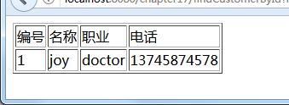

17.2 整合应用测试
将项目发布到Tomcat服务器并启动，在浏览器中访问地址http://localhost:8080/ch17/findCustomerById?id=1，显示效果如下所示：
从上图可以看出，通过浏览器已经成功查询出了customer表中id为1的客户信息，这也就说明SSM框架整合成功。

Slide 26

17.3 本章小结
本章主要讲解了SSM框架的整合知识。首先对SSM框架整合的环境搭建进行了讲解，然后通过一个查询客户信息的案例讲解了具体的整合过程。
通过本章的学习，能够了解SSM框架的整合思路，掌握SSM框架的整合过程以及如何使用。框架的整合是SSM框架使用的基础，读者一定要多加练习，并熟练掌握。

Slide 27
作业&预习
✎ 本章作业
请简述SSM框架整合思路。
请简述SSM框架整合时，Spring配置文件中的配置信息（无需写代码，只需简单描述所要配置的内容即可） 。
✎ 预习作业
BOOT客户管理系统中包含哪些功能？
BOOT客户管理系统分为几个层次？

